Slide 1

Platforma imobiliare (Proiect Interactione Om-Calculator)
Grupa C114A
Studenti:
Daia Marius
Chirita Alexandru
Petre Octavian

Slide 2

Context general
Fiecare dintre noi, la un moment dat în viață, are o nevoie imobiliară, fie că vorbim despre vânzarea unui imobil, achiziția unei locuințe sau, pur și simplu, o închiriere.
De cele mai multe ori, această nevoie imobiliară se transformă într-un proces stresant, consumator de timp si de energie.
Pana la aparitia sistemelor electronice de publicare a anunturilor, oamenii foloseau anunturi in ziare si se bazau pe agentii imobiliare pentru a descoperi diverse anunturi

Slide 3

Context general(cont.)
Aceasta metoda implica adesea luni intregi de cautari si mult efort pana la gasirea imobilului ideal(multe convorbiri telefonice, vizionari inutile etc.)
De asemenea, munca agentilor imobiliari devenise o rutina:
Discutia cu un potential cumparator (criteriile imobilului dorit)
Analiza ofertelor existente la nivelul agentiei si cautarea ofertelor potrivite pentru client
Prezentarea fiecarei oferte in parte
Iar aceste lucruri erau repetate pentru fiecare client

Slide 4

La ce va fi folosit sistemul
Acesta platforma isi propune sa furnizeze proprietarilor, agentiilor si dezvoltatorilor de locuinte o metoda eficienta prin care acestia sa isi poata expune oferta si a oferi informatii despre aceasta catre viitorii cumparatori.
Este o modalitate facila de a face reclama, in care proprietarul trebuie doar sa inregistreze imobilul de vanzare/inchiriere, cu poze si informatii esentiale despre acesta.
El va urma sa fie contactat ulterior, de clientii interesati, pentru detalii suplimentare si/sau vizionari.

Slide 5
Utilzatorii sistemului
Clienți
persoane care doresc să consulte oferta de piață existentă la nivelul platformei.
Vânzatori persoană fizică
persoane care dețin unul sau mai multe imobile pe care doresc să îl vândă sau închirieze.
Vânzători persoană juridică (agenție, dezvoltator):
Agenția imobiliară – firme private care se ocupa cu medierea dintre cumparator si vanzator
Dezvoltatori – firme private care se ocupă cu construirea de noi imobile
Administrator al platformei
Persoana care se ocupa de buna functionare a platformei

Slide 6
Functionalitatile sistemului
Crearea unui anunț
Utilizatorul trebuie mai întâi să aiba un cont pentru a putea posta un anunt.
In cadrul anuntului se va specifica dacă anunțul este pentru vânzare sau închiriere, se vor furniza informatii generale despre imobil (tip imobil, locatie, pret), se vor incarca poze cu locuința, si daca se doreste, alte detalii suplimentare.
Se va percepe o taxă pentru fiecare anunț postat în funcție de tipul contului (persoană fizică sau juridică) în scopul de a descuraja crearea de anunțuri false.
Din momentul achitarii taxei, anuntul este activ pentru o lună, după care intră în starea „dezactivat”. Anunțul poate fi prelungit în schimbul unei taxe lunare.
Cat timp este activ, anuntul poate fi sters sau modificat dupa bunul plac.

Slide 7
Functionalitatile sistemului(cont.)
Căutarea unui anunț:
Utilizatorul nu trebuie să fie logat în cont pentru a putea viziona anunțurile.
Anunțurile vor fi afișate intr-o lista care va cuprinde cateva informatii esentiale si definitorii(titlu, poza, locatie, pret, numar camere, dimensiune imobil)
Pentru vizualizarea detaliilor trebuie accesat anunțul dorit.
Se pot aplica diverse filtre pentru a ușura căutarea.
Posibilitatea de a salva un anunt in lista de favorite(necesita cont).

Slide 8
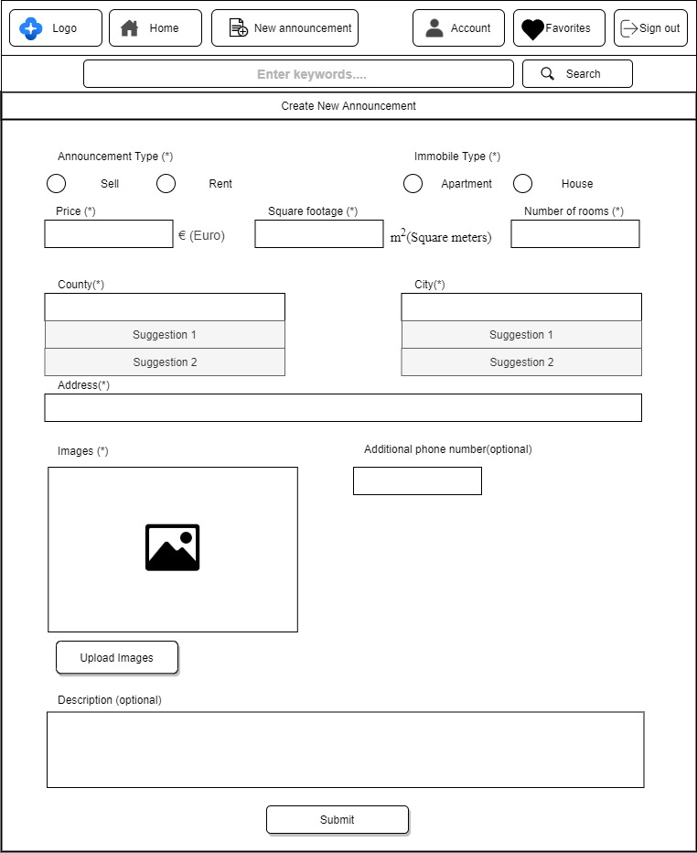
Prototip pentru crearea unui anunt

Slide 9
Prototip pentru filtrarea unui anunt

Slide 10
Prototip pentru vizualizarea de anunturi

